Slide 1
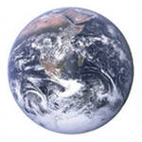
Презентация к уроку биологии
«Состав и структура биосферы»
11 класс
Учитель географии и биологии КГУ «IT лицей»
Акчурина Гульмира Абдурахмановна

Slide 2
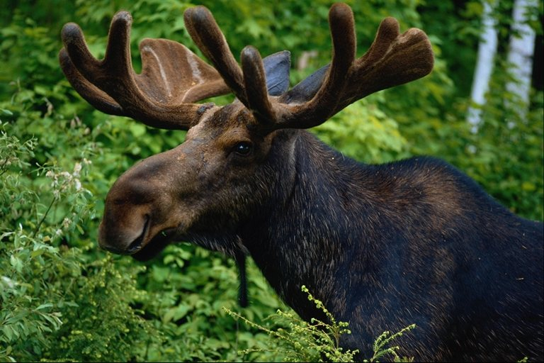

Slide 3
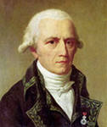
Понятие «БИОСФЕРА».
Ж. Б. Ламарк
Эдуард Зюсс

Slide 4
Владимир Иванович Вернадский (1863-1945)
В.И. Вернадский впервые отвёл живым организмам роль главнейшей преобразующей силы планеты Земля, учитывая их деятельность не только в настоящее время, но и в прошлом.
Учение «Биосфера» 1926

Slide 5
Границы биосферы

Slide 6
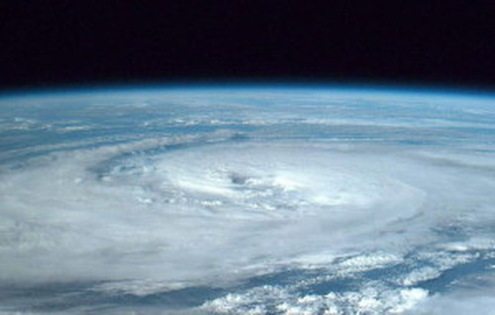
Атмосфера. Газовая оболочка состоит в основном из азота и кислорода. В небольших количествах в ней содержится диоксид углерода (0,03%) и озон. Состояние атмосферы оказывает большое влияние на физические, химические и биологические процессы на поверхности Земли и в водной среде.

Slide 7
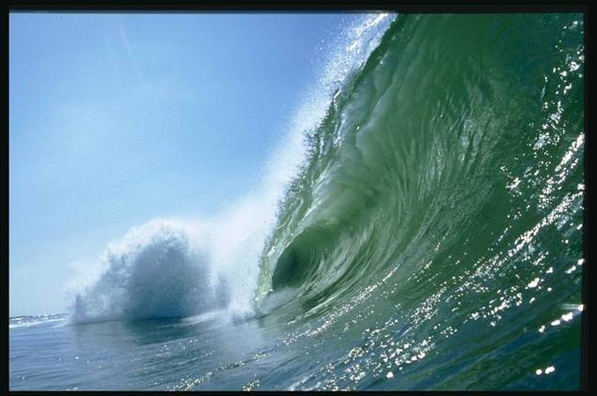
Гидросфера. Вода — важный компонент биосферы и один из необходимых факторов существования живых организмов. Основная ее часты (95%) находится в Мировом океане, который занимает около 70% поверхности земного шара и содержит 1300 млн.км.куб.

Slide 8
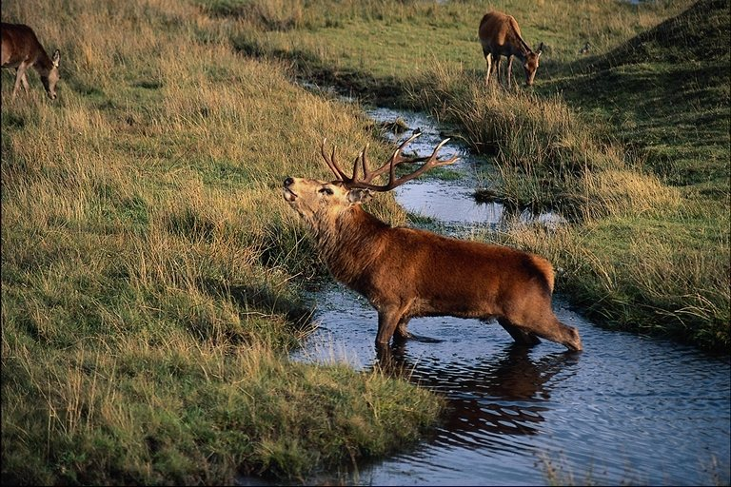
Литосфера. Основная масса организмов, обитающих в пределах литосферы, находится в почвенном слое, глубина которого не превышает нескольких метров. Почва включает минеральные вещества, образующиеся при разрушении горных пород, и органические вещества продукты жизнедеятельности организмов.
Notes:
Литосфера. Основная масса организмов,
Обитающих в пределах литосферы,
находится в почвенном слое,глубина
Которого не превышает нескольких метров.
Почва включает минеральные вещества,
Образующиеся при разрушении горных пород,
И органические вещества продукты жизнедеятельности
организмов.

Slide 9
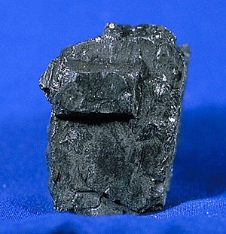
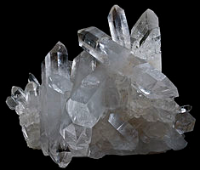
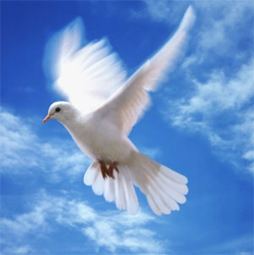
Биогенное
вещество
Биокосное
вещество
Косное
вещество
Компоненты
биосферы
Живое
вещество
Notes:
Живое вещество

Slide 10
Особенности живого вещества
Способность быстро занимать все свободное пространство (интенсивное размножение)
Движение не только пассивное, но и активное
Устойчивость при жизни и быстрое разложение после смерти.
Высокая адаптация.
Высокая скорость протекания реакций.

Slide 11
Структура биосферы
Биосфера – централизованная система, где живые организмы – главное звено
Система считается открытой, т.к. получает энергию Солнца извне.
Биосфера – саморегулирующаяся система , для которой характерна организованность – гомеостаз.

Slide 12
Видовой состав биосферы – 2млн.видов живых организмов
Для сохранения их необходимо:
Восстановление исчезающих видов
Консервация генетического фонда
Ограничение использования видов в хозяйстве
Сохранение природной среды обитания
Заключение международных договоров в области сохранения многообразия организмов.

Slide 13
